Slide 1








COMPANY
grow with us

Slide 2
SMK3 (Sistem Manajemen Keselamatan dan Kesehatan Kerja)
Health And Safety
Management System Requirements
Peraturan Pemerintah No.50 Tahun 2012
Sasaran Pembelajaran
Program ini akan memberikan informasi, pengetahuan dan ketrampilan kepada peserta (pelajar/mahasiswa, organisasi/perusahaan tentang implementasi Sistem Manajemen Keselamatan dan Kesehatan Kerja di proses industri. Setelah mengikuti Kelas ini, para peserta akan:
Mengerti dasar hukum penerapan Sistem Manajemen Keselamatan dan Kesehatan Kerja (SMK3)
Memahami konsep dasar PDCA (Plan, Do, Check, Action) atau 5 Prinsip SMK3
Mampu mengidentifikasi bahaya dan menilai resiko (Risk Management)
Mampu membuat program Manajemen Keselamatan dan Kesehatan Kerja
Materi Pembelajaran
Garis besar materi yang disampaikan pada Program ini adalah :
Pengenalan dasar SMK3 (sesuai dengan PP 50 tahun 2012)
5 prinsip penerapan SMK3
Risk Manajemen (Identifikasi Bahaya dan Penilaian Resiko)
Kriteria-kriteria SMK3
Work-shop

Slide 3

Sistem Manajemen Keselamatan dan Kesehatan Kerja
SERTIFIKASI SMK3
6.
Implementasi SMK3
Model Penyusunan SMK3:
Manual K3
Prosedur K3
Petunjuk Kerja Aman
Catatan K3
5.
4.
Tinjauan awal/Gap analisa
Pemenuhan kriteria-kriteria SMK3
3.
Pengenalan dan interpretasi Sistem Manajemen Keselamatan dan Kesehatan Kerja (SMK3)
2.
Mengerti tujuan penerapan Sistem Manajemen Keselamatan dan Kesehatan Kerja (SMK3)
1.
Peserta paham tentang konsep dasar dan prinsip-prinsip serta implementasi Sistem Manajemen Keselamatan dan Kesehatan Kerja (SMK3) di perusahaan.

Slide 4
Sistem Manajemen Keselamatan dan Kesehatan Kerja
Perusahaan yang mempekerjakan pekerja/buruh paling sedikit 100 (seratus) orang, atau mempunyai tingkat potensi bahaya tinggi wajib menerapkan SMK3 di perusahaannya.
Penerapan SMK3 bertujuan untuk:
meningkatkan efektifitas perlindungan keselamatan dan kesehatan kerja yang terencana, terukur, terstruktur, dan terintegrasi;
mencegah dan mengurangi kecelakaan kerja dan penyakit akibat kerja dengan melibatkan unsur manajemen, pekerja/buruh, dan/atau serikat pekerja/serikat buruh; serta
menciptakan tempat kerja yang aman, nyaman, dan efisien untuk mendorong produktivitas.
K3 adalah segala kegiatan untuk menjamin dan melindungi keselamatan dan kesehatan tenaga kerja melalui upaya pencegahan kecelakaan kerja dan penyakit akibat kerja
adalah bagian dari sistem manajemen perusahaan secara keseluruhan dalam rangka pengendalian risiko yang berkaitan dengan kegiatan kerja guna terciptanya tempat kerja yang aman, efisien dan produktif.

Slide 5

5 PRINSIP SISTEM MANAJEMEN K3
Peningkatan
Berkelanjutan
Prisip-1
Kebijakan K3
Prisip-2
Perencanaan K3
Prisip-5
Tijauan awal
Identifikasi Bahaya dan Penilaian Resiko
Identifikasi Pemenuhunan Peraturan Perudangan dan Persyaratan lainnya
Program Kerja K3
Peninjauan dan
Peningkatan
Kinerja SMK3
Prisip-4
Pemantauan dan
Evaluasi kinerja K3
Prisip-3
Pelaksanaan K3
pemeriksaan, pengujian, pengukuran, dan audit internal SMK3
Evaluasi Pemenuhan Peraturan Perudangan
Ketidaksesuaian, tindakan perbaikan dan pencegahan
Sumber daya manusia di bidang K3, prasarana, dan sarana
Kegiatan dalam pemenuhan persyaratan K3
Komunikasi K3
Kontrol pengendalian
Dokumentasi K3
Persiapan dan tanggap darurat

Slide 6
PRINSIP-1
KEBIJAKAN
KESELAMATAN DAN KESEHATAN KERJA

Slide 7
Penetapan Kebijakan K3
Perusahaan harus melaksanakan Kebijakan K3
Dalam menyusun kebijakan K3 pengusaha harus:
melakukan tinjauan awal kondisi K3 yang meliputi:
identifikasi potensi bahaya, penilaian dan pengendalian risiko;
perbandingan penerapan K3 dengan perusahaan dan sektor lain yang lebih baik;
peninjauan sebab akibat kejadian yang membahayakan;
kompensasi dan gangguan serta hasil penilaian sebelumnya yang berkaitan dengan keselamatan; dan
penilaian efisiensi dan efektivitas sumber daya yang disediakan.
memperhatikan peningkatan kinerja manajemen K3 secara terus-menerus; dan
memperhatikan masukan dari pekerja/buruh dan/atau serikat pekerja/serikat buruh.
Setiap tingkat pimpinan dalam perusahaan harus menunjukkan komitmen terhadap K3 sehingga SMK3 berhasil diterapkan dan dikembangkan.
Setiap pekerja/buruh dan orang lain yang berada di tempat kerja harus berperan serta dalam menjaga dan mengendalikan pelaksanaan K3.
Penetapan kebijakan K3 harus:
disahkan oleh pucuk pimpinan perusahaan;
tertulis, tertanggal dan ditanda tangani;
secara jelas menyatakan tujuan dan sasaran K3;
dijelaskan dan disebarluaskan kepada seluruh pekerja/buruh, tamu, kontraktor, pemasok, dan pelanggan;
terdokumentasi dan terpelihara dengan baik;
bersifat dinamik; dan
ditinjau ulang secara berkala untuk menjamin bahwa kebijakan tersebut masih sesuai dengan perubahan yang terjadi dalam perusahaan dan peraturan perundangundangan

Slide 8
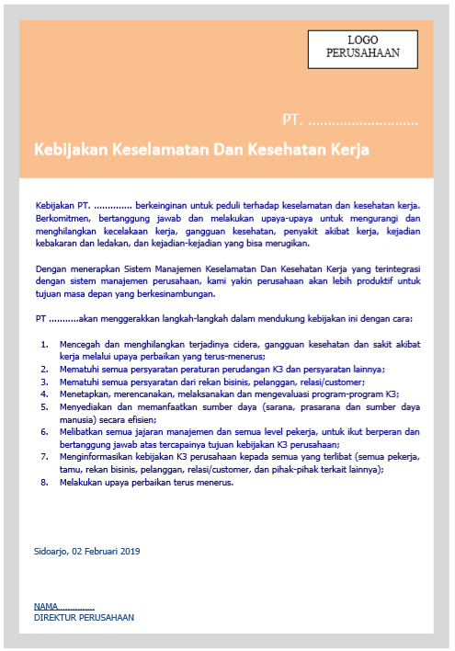
CONTOH KEBIJAKAN K3

Slide 9
PRINSIP-2
PERENCANAAN K3
KESELAMATAN DAN KESEHATAN KERJA

Slide 10
PERENCANAAN K3
4. Sumber daya yang dimiliki:
Dalam menyusun perencanaan harus mempertimbangkan sumber daya yang dimiliki meliputi tersedianya sumber daya manusia yang kompeten, sarana dan prasarana serta dana.
Rencana K3
disusun berdasarkan:
3. Peraturan perundang-undangan dan persyaratan lainnya:
Peraturan perundang-undangan dan persyaratan lainnya harus:
ditetapkan, dipelihara, diinventarisasi dan diidentifikasi oleh perusahaan; dan
disosialisasikan kepada seluruh pekerja/buruh.
2. Identifikasi potensi bahaya, penilaian dan pengendalian risiko:
Identifikasi potensi bahaya, penilaian dan penilaian risiko harus dipertimbangkan pada saat merumuskan rencana.
1. Hasil penelaahan awal:
Hasil penelaahan awal merupakan tinjauan awal kondisi K3 perusahaan yang telah dilakukan pada penyusunan kebijakan

Slide 11
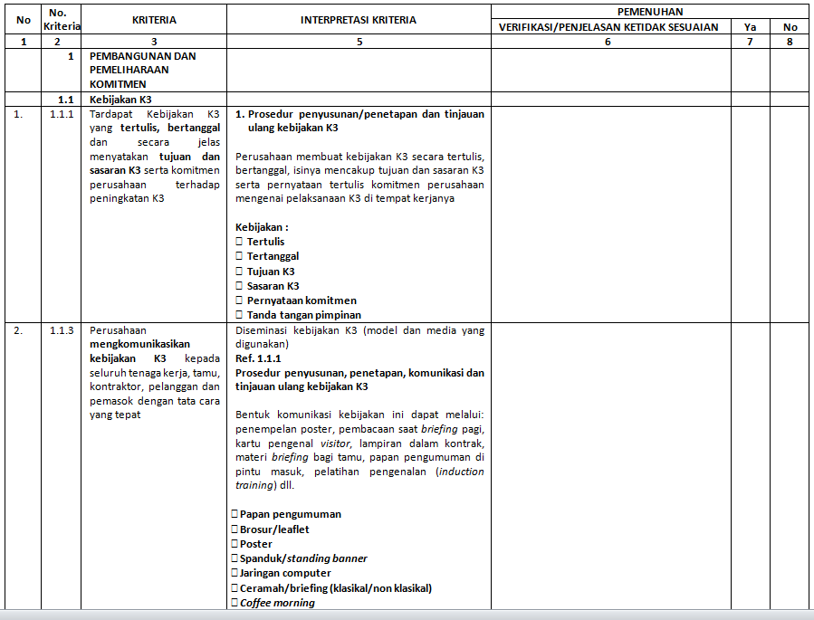
CONTOH KEGIATAN PENELAAHAN AWAL: GAP ANALISIS KRITERIA² SMK3
Yang dimaksud dengan “penelaahan awal” adalah kegiatan yang dilakukan pengusaha untuk mengetahui posisi/kondisi/tingkat pelaksanaan keselamatan dan kesehatan kerja di perusahaan terhadap penerapan peraturan perundang-undangan keselamatan dan kesehatan kerja. Kegiatan tersebut juga mencakup evaluasi terhadap kebijakan keselamatan dan kesehatan kerja yang ada, partisipasi pekerja/buruh dan/atau serikat pekerja/serikat buruh, tanggung jawab pimpinan unit kerja, analisa dan statistik kecelakaan, dan penyakit akibat kerja, serta upayaupaya pengendalian yang sudah dilakukan

Slide 12
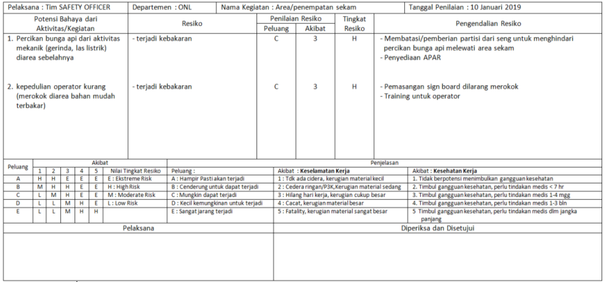
IDENTIFIKASI BAHAYA, PENILAIAN RESIKO DAN PENETAPAN BENTUK PENGENDALIAN

Slide 13
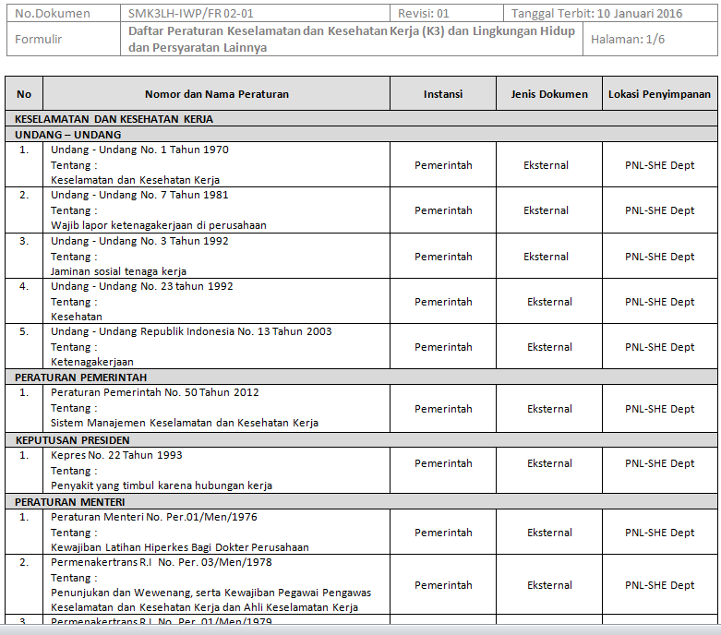
IDENTIFIKASI PERATURAN PERUDANGAN K3 DAN PEMENUHANNYA

Slide 14
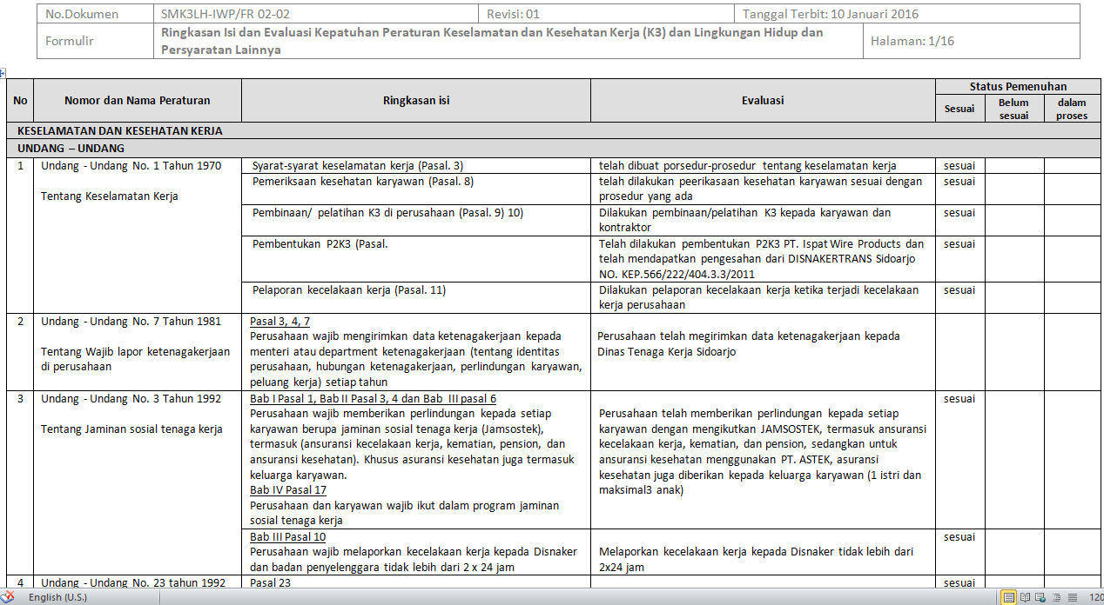
EVALUASI PEMENUHAN PERATURAN PERUNDANGAN K3
GAP ANALISIS dengan menggunakan ceklis pemenuhan peraturan perundangan k3

Slide 15
RENCANA K3
Skala Prioritas:
Urutan pekerjaan berdasarkan tingkat risiko, dimana pekerjaan yang mempunyai tingkat risiko yang tinggi diprioritaskan dalam perencanaan
Tujuan dan Sasaran:
dapat diukur;
satuan/indikator pengukuran; dan
sasaran pencapaian.
Upaya Pengendalian Bahaya:
dilakukan berdasarkan hasil penilaian risiko melalui pengendalian teknis, administratif, dan penggunaan alat pelindung diri.
Sistem Pertanggung Jawaban:
harus ditetapkan dalam pencapaian tujuan dan sasaran sesuai dengan fungsi dan tingkat manajemen perusahaan yang bersangkutan untuk menjamin perencanaan tersebut dapat dilaksanakan
Penetapan Sumber Daya:
manusia yang kompeten
sarana dan prasarana serta
dana yang memadai agar pelaksanaan K3 dapat berjalan.
Indikator Pencapaian:
parameter yang dapat diukur sebagai dasar penilaian kinerja K3
Jangka Waktu Pelaksanaan:
Dalam perencanaan setiap kegiatan harus mencakup jangka waktu pelaksanaan.

Slide 16
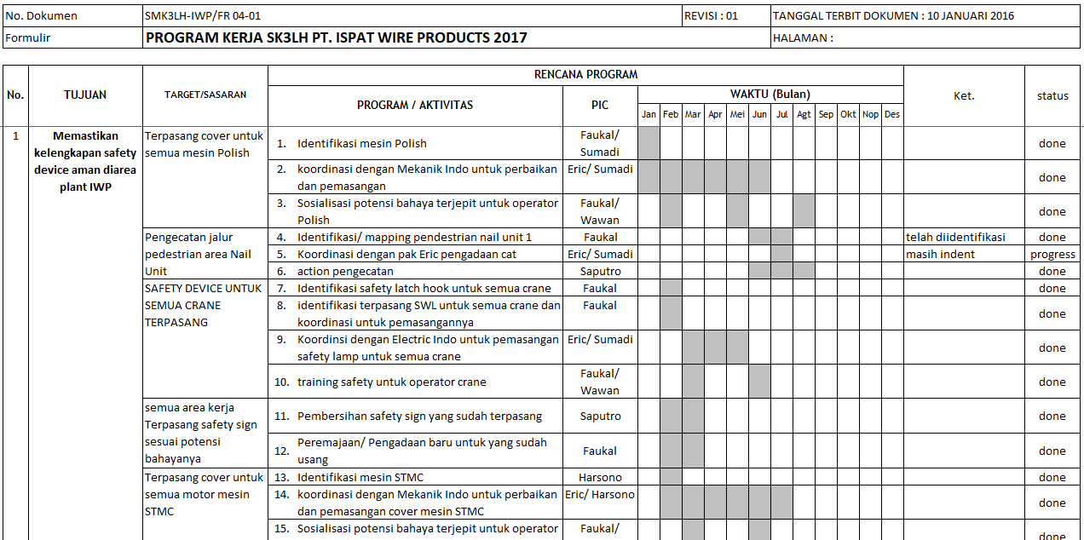
Contoh rencana k3/program k3

Slide 17
PRINSIP-3
PELAKSANAAN K3
KESELAMATAN DAN KESEHATAN KERJA

Slide 18
PELAKSANAAN RENCANA K3
1.
2.
menyediakan sumber daya manusia yang mempunyai kualifikasi
menyediakan prasarana dan sarana yang memadai.
kompetensi kerja yang dibuktikan dengan sertifikat; dan
kewenangan di bidang K3 yang dibuktikan dengan surat izin kerja/operasi dan/atau surat penunjukkan dari instansi yang berwenang.
organisasi/unit yang bertanggung jawab di bidang K3;
anggaran yang memadai;
prosedur operasi/kerja, informasi, dan pelaporan serta pendokumentasian; dan
instruksi kerja.

Slide 19
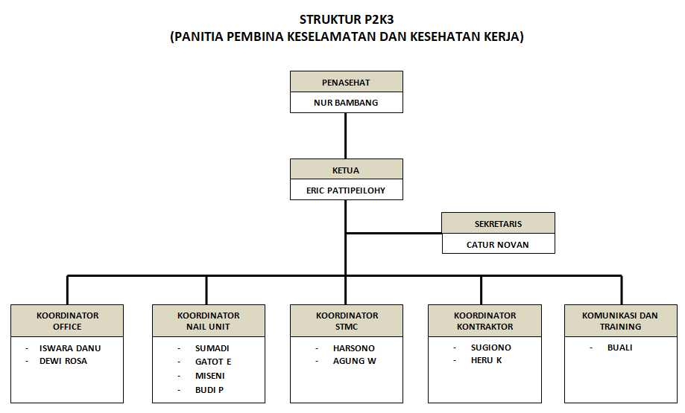
P2K3
organisasi/unit yang bertanggung jawab di bidang K3

Slide 20
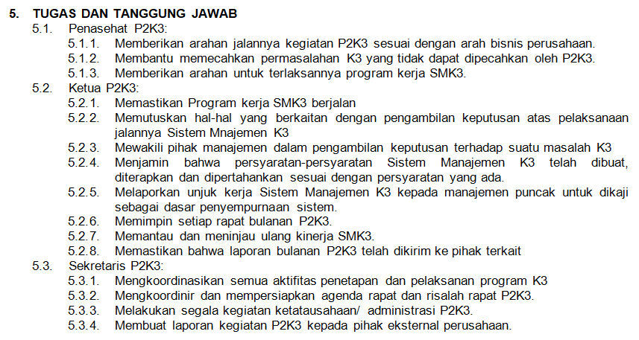
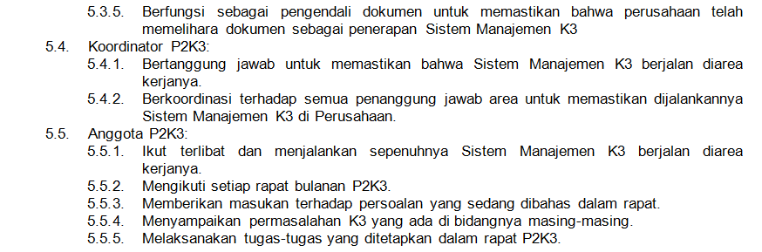

Slide 21
Kegiatan-kegiatan dalam melaksanakan rencana K3:
tindakan pengendalian;
perancangan (design) dan rekayasa;
Membuat prosedur dan instruksi kerja;
penyerahan sebagian pelaksanaan pekerjaan;
pembelian/pengadaan barang dan jasa;
produk akhir;
upaya menghadapi keadaan darurat kecelakaan dan bencana industri; dan
rencana dan pemulihan keadaan darurat.
Dalam melakukan kegiata-kegiatan tersebut perusahaan harus:
menunjuk sumber daya manusia yang mempunyai kompetensi kerja dan kewenangan di bidang K3;
melibatkan seluruh pekerja/buruh;
membuat petunjuk K3 yang harus dipatuhi oleh seluruh pekerja/buruh, orang lain selain pekerja/buruh yang berada di perusahaan, dan pihak lain yang terkait;
membuat prosedur informasi;
membuat prosedur pelaporan; dan
mendokumentasikan seluruh kegiatan.

Slide 22
Dokumentasi k3
Sistem dokumentasi diatur dalam prosedur kontrol dokumen
Apa saja yang harus didokumentasikan adalah/paling tidak meliputi:
peraturan perundang-undangan di bidang K3 dan standar di bidang K3;
indikator kinerja K3;
izin kerja;
hasil identifikasi, penilaian, dan pengendalian risiko;
kegiatan pelatihan K3;
kegiatan inspeksi, kalibrasi dan pemeliharaan;
catatan pemantauan data;
hasil pengkajian kecelakaan di tempat kerja dan tindak lanjut;
identifikasi produk termasuk komposisinya;
informasi mengenai pemasok dan kontraktor; dan
audit dan peninjauan ulang SMK3.

Slide 23
PRINSIP-4
PEMANTAUAN DAN EVALUASI
KINERJA K3
KESELAMATAN DAN KESEHATAN KERJA

Slide 24
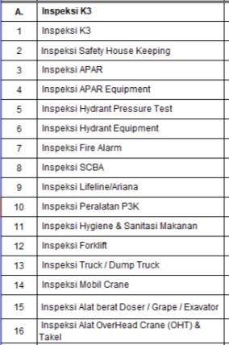
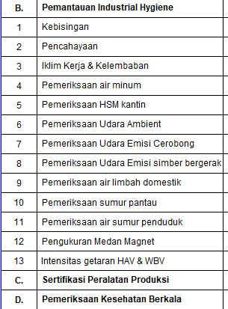
Pemantauan dan evaluasi kinerja K3 dilaksanakan di perusahaan meliputi:
1.
Pemeriksaan
Pengujian, dan
Pengukuran
2.
Audit Internal SMK3

Slide 25
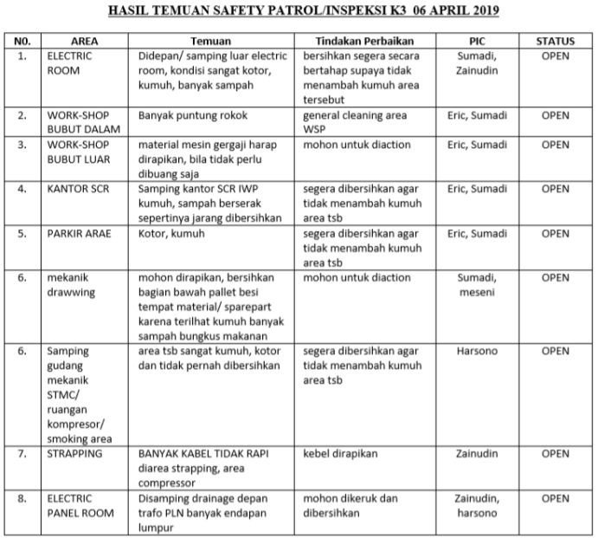
evaluasi kinerja K3
Evaluasi Pemenuhan Peraturan Perudangan
Ketidaksesuaian, tindakan perbaikan dan pencegahan

Slide 26
PRINSIP-5
PENINJAUAN DAN PENINGKATAN KINERJA SMK3
KESELAMATAN DAN KESEHATAN KERJA

Slide 27
Tinjauan ulang penerapan SMK3, paling sedikit meliputi:
evaluasi terhadap kebijakan K3
tujuan, sasaran dan kinerja K3;
hasil temuan audit SMK3; dan
evaluasi efektifitas penerapan SMK3, dan kebutuhan untuk pengembangan SMK3.

Slide 28
SELAMAT BELAJAR DAN TERIMA KASIH ATAS PERHATIANNYA

